Slide 1

Projektarbeit Ski Service Management
Modul 295
Azin Ildas

Slide 2

Inhaltsverzeichnis
Aufgabenstellung
Mein Vorgang
Live Demo
Fazit

Slide 3
Aufgabenstellung
Backendteil des Teilprojektes entwerfen
SQL-Datenbank miteinander verbinden
Auftragsfunktionen einfügen
  Infos
  Dienstleistung

Slide 4
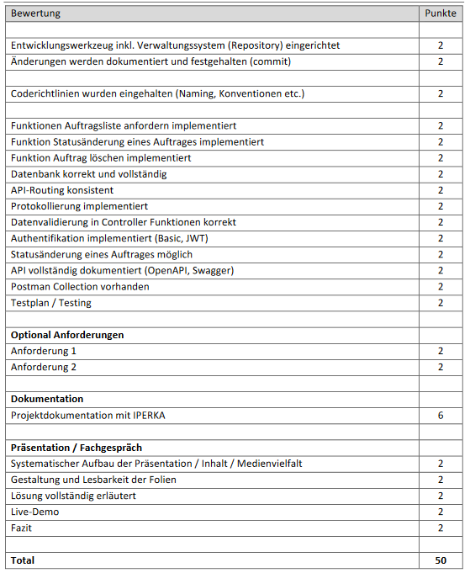
Mein Vorgang

Slide 5

Live Demo

Slide 6
Fazit
Lessons Learnd:
Unterschied Frontend & Backend
Dokumentation wichtiger Teil des Projekts (Code & Word)
Zufriedenes Ergebnis

Slide 7
Haben wir noch Fragen?

